Slide 1
Ökologie
im LehrplanPLUS

Slide 2
„Ich weiß: Ökologie ist wichtig. Aber wie ich das unterrichten soll, habe ich nicht gelernt.“

Slide 3
„Ich weiß: Ökologie ist wichtig. Aber wie ich das unterrichten soll, habe ich nicht gelernt.“
„Was mache ich, wenn die Schüler nach dem Namen der Blume fragen, die sie gerade entdeckt haben. Das weiß ich doch selber nicht.“

Slide 4
„Ich weiß: Ökologie ist wichtig. Aber wie ich das unterrichten soll, habe ich nicht gelernt.“
„Was mache ich, wenn die Schüler nach dem Namen der Blume fragen, die sie gerade entdeckt haben. Das weiß ich doch selber nicht.“
„Exkursion: Viel zu gefährlich mit diesem Haufen!“

Slide 5
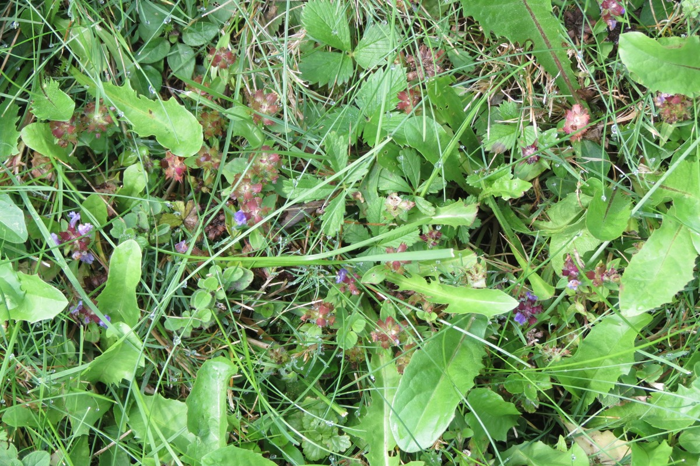
5. Klasse: Grünland

Slide 6
5. Klasse: Grünland
Lerninhalte zu den Kompetenzen:
ausgewählte einheimische Pflanzenarten des Grünlands
Grundbegriffe zu einem Ökosystem: Lebensraum, Lebensgemeinschaft
intensiv und extensiv bewirtschaftetes Grünland, Bewirtschaftungsmethoden

Slide 7
5. Klasse: Grünland
Lerninhalte zu den Kompetenzen:
ausgewählte einheimische Pflanzenarten des Grünlands
Grundbegriffe zu einem Ökosystem: Lebensraum, Lebensgemeinschaft
intensiv und extensiv bewirtschaftetes Grünland, Bewirtschaftungsmethoden

Slide 8
5. Klasse: Grünland
Lerninhalte zu den Kompetenzen:
ausgewählte einheimische Pflanzenarten des Grünlands
Grundbegriffe zu einem Ökosystem: Lebensraum, Lebensgemeinschaft
intensiv und extensiv bewirtschaftetes Grünland, Bewirtschaftungsmethoden
„Arten“ nicht wörtlich nehmen, besser: Formen-kenntnis bzw. Zuordnung zu einer Pflanzenfamilie.

Slide 9
5. Klasse: Grünland
Lerninhalte zu den Kompetenzen:
ausgewählte einheimische Pflanzenarten des Grünlands
Grundbegriffe zu einem Ökosystem: Lebensraum, Lebensgemeinschaft
intensiv und extensiv bewirtschaftetes Grünland, Bewirtschaftungsmethoden

Slide 10
5. Klasse: Grünland
Lerninhalte zu den Kompetenzen:
ausgewählte einheimische Pflanzenarten des Grünlands
Grundbegriffe zu einem Ökosystem: Lebensraum, Lebensgemeinschaft
intensiv und extensiv bewirtschaftetes Grünland, Bewirtschaftungsmethoden

Slide 11
5. Klasse: Grünland
Kompetenzerwartungen:
Lebensgemeinschaft charakterisieren mit Bestimmungsübungen
Gefühl für Notwendigkeit des Schutzes
Ökofaktoren im Grünland erkunden mit Protokoll
Bewirtschaftungsmethoden vergleichen

Slide 12
5. Klasse: Grünland
Kompetenzerwartungen:
Lebensgemeinschaft charakterisieren mit Bestimmungsübungen
Gefühl für Notwendigkeit des Schutzes
Ökofaktoren im Grünland erkunden mit Protokoll
Bewirtschaftungsmethoden vergleichen
Nicht übertreiben! Wenige einfache Unter-suchungen, einfaches Protokoll!

Slide 13
5. Klasse: Grünland
Die Schulbücher lassen einen hier gewaltig im Stich!

Slide 14
5. Klasse: Grünland
Die Schulbücher lassen einen hier gewaltig im Stich!
Teilweise völlig überzogener Anspruch!

Slide 15
5. Klasse: Grünland
Keine Gräser bestimmen lassen!

Slide 16
5. Klasse: Grünland
Keine Gräser bestimmen lassen!
Keine überbordenen Protokolle!

Slide 17
5. Klasse: Grünland
Keine Gräser bestimmen lassen!
Keine überbordenen Protokolle!
Keine großen Fahrten zu Biotopen!

Slide 18
5. Klasse: Grünland
Keine Gräser bestimmen lassen!
Keine überbordenen Protokolle!
Keine großen Fahrten zu Biotopen!
Orientieren Sie sich auf keinen Fall
an den neuen Lehrbüchern!!!

Slide 19
5. Klasse: Grünland
Als Grünland (im weiteren Sinne) gelten auch Sportplatz oder Grünanlagen.

Slide 20
5. Klasse: Grünland
Als Grünland (im weiteren Sinne) gelten auch Sportplatz oder Grünanlagen.
„Artenvielfalt im Grünland“ entspricht den Beispielen für Pflanzenfamilien.

Slide 21
5. Klasse: Grünland
Als Grünland (im weiteren Sinne) gelten auch Sportplatz oder Grünanlagen.
„Artenvielfalt im Grünland“ entspricht den Beispielen für Pflanzenfamilien.
Untersuchung nur weniger Ökofaktoren, diese aber im Vergleich.

Slide 22
5. Klasse: Grünland
Zunächst die neuen Fachbegriffe im Kontext:
Lebensraum
Lebensgemeinschaft
Ökosystem
Umweltfaktoren

Slide 23
5. Klasse: Grünland
Zunächst die neuen Fachbegriffe im Kontext:
Lebensraum
Lebensgemeinschaft
Ökosystem
Umweltfaktoren
vgl. Geographie, Lernbereich 4 „Ländliche Räume in Bayern und Deutschland“

Slide 24
5. Klasse: Grünland
Dann möglichst einfache Definition des Begriffs „Grünland“:
vom Menschen genutzt
von Gräsern beherrscht (natürlich auch von Kräutern = „Blumen“ besiedelt)

Slide 25
5. Klasse: Grünland
Dann möglichst einfache Gliederung des Grünlands:
Wiesen (werden gemäht)
Weiden (werden von Nutztieren beweidet)
naturnahes Grünland

Slide 26
5. Klasse: Grünland
Dann möglichst einfache Gliederung des Grünlands:
Wiesen (werden gemäht)
Weiden (werden von Nutztieren beweidet)
naturnahes Grünland
… und keine Unterscheidung
von Heu und Grummet!

Slide 27
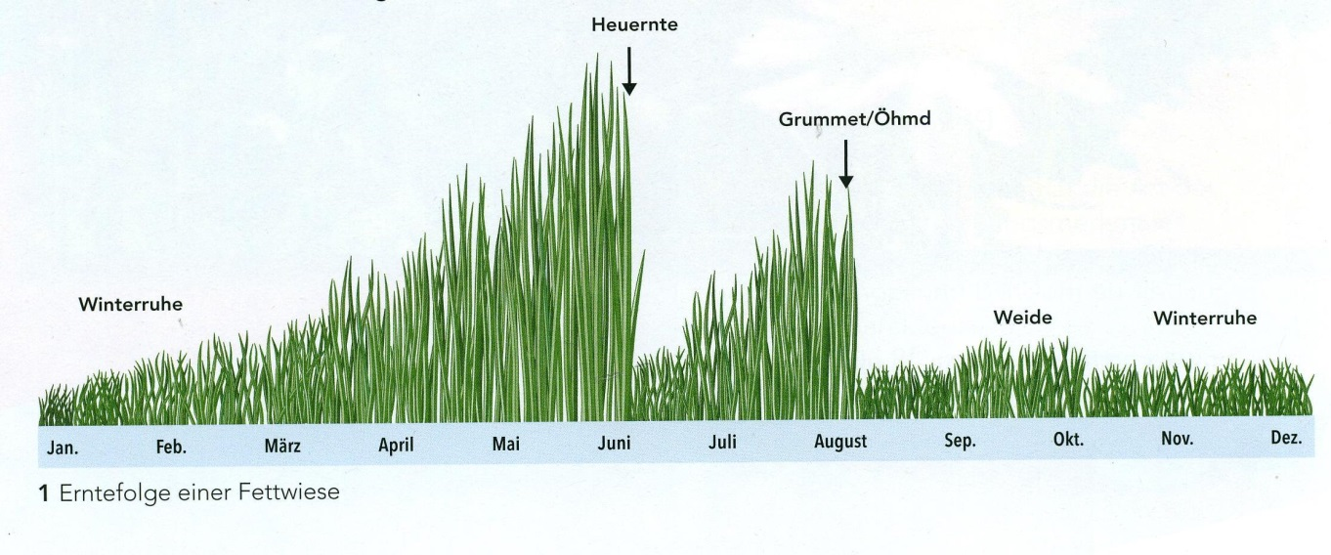
Buchner, S. 196

Slide 28
5. Klasse: Grünland
Weitere Gliederung des Grünlands:
intensiv bzw.
extensiv genutztes Grünland
einschließlich der Bewirtschaftungs-Methoden (Maschinen-Einsatz, Dünger)

Slide 29
5. Klasse: Grünland
Intensive Nutzung:
viel Dünger, oft gemäht (5-7 mal)
=> wenige Arten, Grundwasserverschmut-zung, keine Blüten als Insekten-Nahrung

Slide 30
5. Klasse: Grünland
Intensive Nutzung:
viel Dünger, oft gemäht (5-7 mal)
=> wenige Arten, Grundwasserverschmut-zung, keine Blüten als Insekten-Nahrung
Extensive Nutzung:
ohne Dünger, wenig Ertrag, sehr große Flächen (Almwirtschaft)
=> viele Arten, Blüten als Insekten-Nahrung

Slide 31
5. Klasse: Grünland
Naturnahes Grünland:
Lebensraum für Pflanzen und Tiere

Slide 32
5. Klasse: Grünland
Freilandarbeit

Slide 33
5. Klasse: Grünland
Freilandarbeit
Welche Fläche?
Was erreicht das Schülerherz?
Nur Pflanzen oder auch Tiere?
Was tut der Schüler konkret?
Zecken, Stechmücken, Pollenallergie?
Wie zuverlässig sind die Schüler?

Slide 34
5. Klasse: Grünland
Freilandarbeit
Exkursion ist in Geographie vorgeschrieben => ggf. fächerübergreifend veranstalten

Slide 35
5. Klasse: Grünland
Freilandarbeit
Exkursion ist in Geographie vorgeschrieben => ggf. fächerübergreifend veranstalten
Handyfotos und Präsentation

Slide 36
5. Klasse: Grünland
Freilandarbeit
Exkursion ist in Geographie vorgeschrieben => ggf. fächerübergreifend veranstalten
Handyfotos und Präsentation
Geo-Caching (Handy, GPS)

Slide 37
5. Klasse: Grünland
Freilandarbeit
abiotische Ökofaktoren messen (Boden-feuchte, Lichtstärke, Temperatur, Nieder-schlag, Bodenbeschaffenheit, z. B. Kalk)

Slide 38
5. Klasse: Grünland
Freilandarbeit
abiotische Ökofaktoren messen (Boden-feuchte, Lichtstärke, Temperatur, Nieder-schlag, Bodenbeschaffenheit, z. B. Kalk)
nur 2 oder 3 davon
vergleichend
Bezug zu Lebensform bzw. Vitalität

Slide 39
5. Klasse: Grünland
Freilandarbeit
biotische Ökofaktoren

Slide 40
5. Klasse: Grünland
Freilandarbeit
biotische Ökofaktoren
ISB-Konzept: Jede Arbeitsgruppe widmet sich „ihrer“ Blumen-Art.

Slide 41
5. Klasse: Grünland
Freilandarbeit
biotische Ökofaktoren
ISB-Konzept: Jede Arbeitsgruppe widmet sich „ihrer“ Blumen-Art.
Phantasienamen geben
Häufigkeit pro m² an zwei, drei Stand-orten zählen
daraus Eigenschaften ableiten

Slide 42
5. Klasse: Grünland
Freilandarbeit
biotische Ökofaktoren
verschiedene blühende Pflanzen begründet ihren Pflanzenfamilien zuordnen

Slide 43
5. Klasse: Grünland
Freilandarbeit
biotische Ökofaktoren
verschiedene blühende Pflanzen begründet ihren Pflanzenfamilien zuordnen
drei bis vier einfache Familien wie Rosen-Gewächse, Kreuzblüten-Gewächse, Lippenblüten-Gewächse …

Slide 44
5. Klasse: Grünland
Freilandarbeit
biotische Ökofaktoren
Stockwerke in der Wiese entdecken und beschreiben bzw. fotografieren

Slide 45
5. Klasse: Grünland
Freilandarbeit
biotische Ökofaktoren
Blüten aufgrund ihres Aussehens den Bestäubungsarten zuordnen

Slide 46
5. Klasse: Grünland
Freilandarbeit
biotische Ökofaktoren
Blüten aufgrund ihres Aussehens den Bestäubungsarten zuordnen
Achtung bei Allergikern!

Slide 47
5. Klasse: Grünland
Freilandarbeit
biotische Ökofaktoren
zufällig beobachtete Tiere erfassen und ggf. in einfache Nahrungskette einfügen

Slide 48
5. Klasse: Grünland
Freilandarbeit
Hinweise:
Pflanzenbestimmungs-App in Verbindung mit einfachem Bestimmungsbuch
Zeitraum: Mai - Juni

Slide 49
5. Klasse: Grünland
Freilandarbeit
Hinweise:
Laminierte Ausdrucke ersetzen Beamer
altes Bettlaken ersetzt Arbeitstisch
Becherlupen

Slide 50
5. Klasse: Grünland
Freilandarbeit
Alternative
Arbeitsblatt mit Fotos von z. B. 8 blühen-den Arten und deren Namen

Slide 51
5. Klasse: Grünland
Freilandarbeit
Alternative
Arbeitsblatt mit Fotos von z. B. 8 blühen-den Arten und deren Namen
Arbeitsauftrag: Fundort in einer Lage-skizze eintragen

Slide 52
5. Klasse: Grünland
Freilandarbeit
Alternative
Arbeitsblatt mit Fotos von z. B. 8 blühen-den Arten und deren Namen
Arbeitsauftrag: Fundort in einer Lage-skizze eintragen
Arbeitsauftrag: am Fundort Besonnung abschätzen und Bodentemperatur über großem Nagel messen

Slide 53
5. Klasse: Grünland
Freilandarbeit
Weniger ist mehr!

Slide 54
5. Klasse: Grünland
Freilandarbeit
Weniger ist mehr!
Arbeitsaufträge:
wenige
(scheinbar) einfach
klar formuliert und strukturiert
anschließende Auswertung

Slide 55
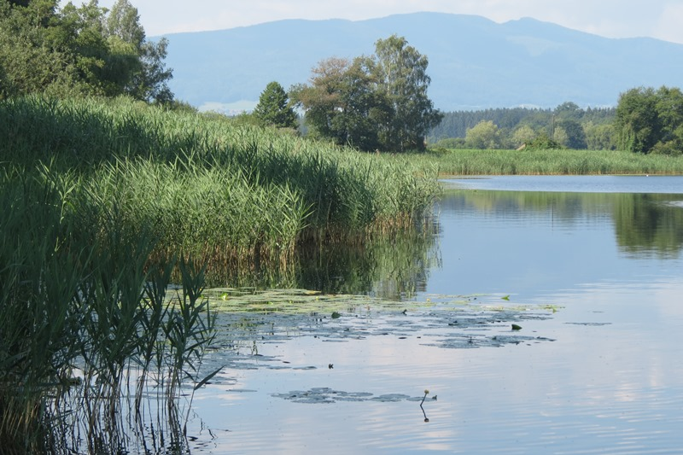
6. Klasse: Gewässer
Der Abtsdorfer See

Slide 56
6. Klasse: Gewässer
Bach, Fluss, Teich, See
Zecken, Mücken, Pollenallergie
→ Sicherheit!

Slide 57
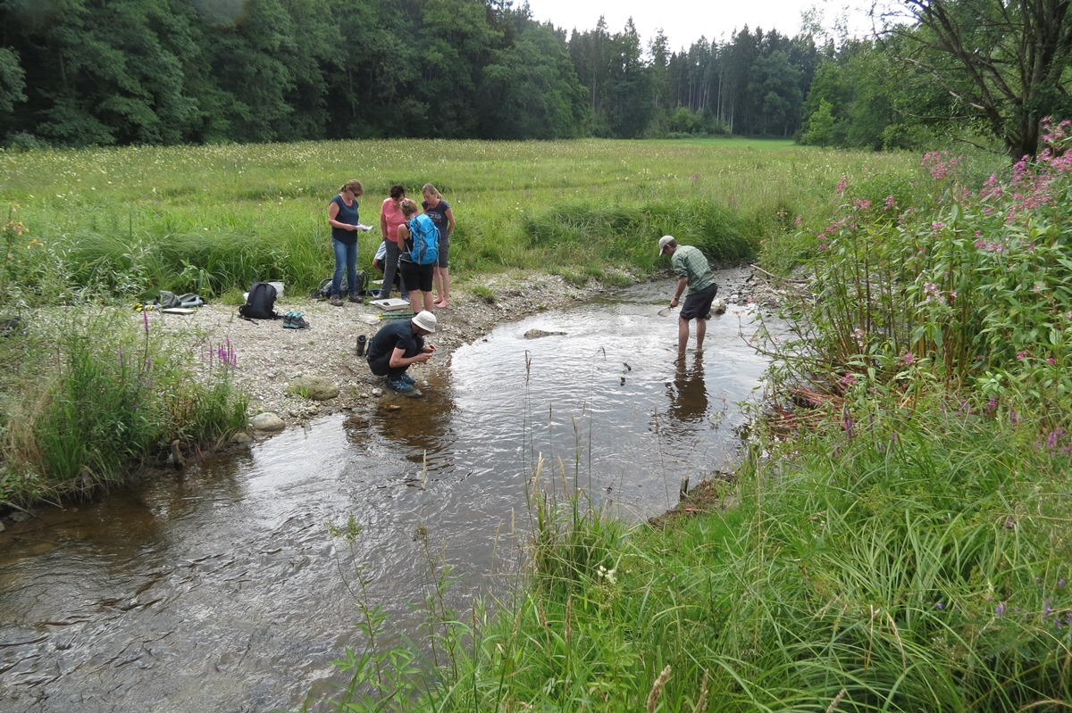
6. Klasse: Gewässer

Slide 58
6. Klasse: Gewässer
flache Ufer: keine Gefahr

Slide 59
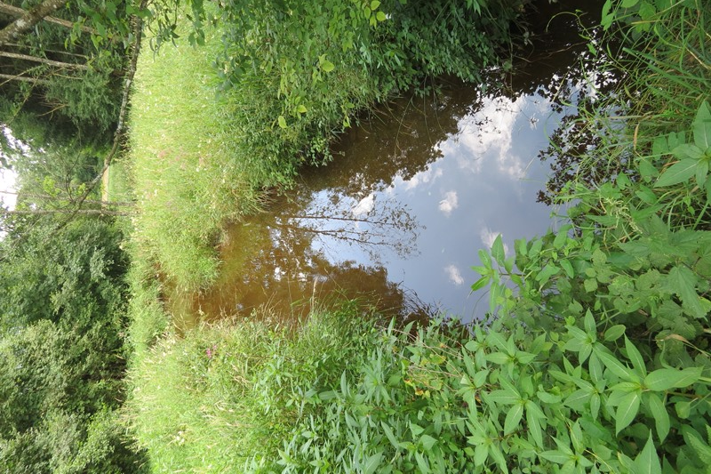
6. Klasse: Gewässer

Slide 60
6. Klasse: Gewässer
steile Ufer: große Gefahr

Slide 61
6. Klasse: Gewässer
Freilandarbeit
abiotische Ökofaktoren
Wassertemperatur (Ufer, Steg, nicht Boot)

Slide 62
6. Klasse: Gewässer
Freilandarbeit
abiotische Ökofaktoren
Wassertemperatur (Ufer, Steg, nicht Boot)
Sichttiefe (Secchi-Scheibe vom Steg aus)

Slide 63
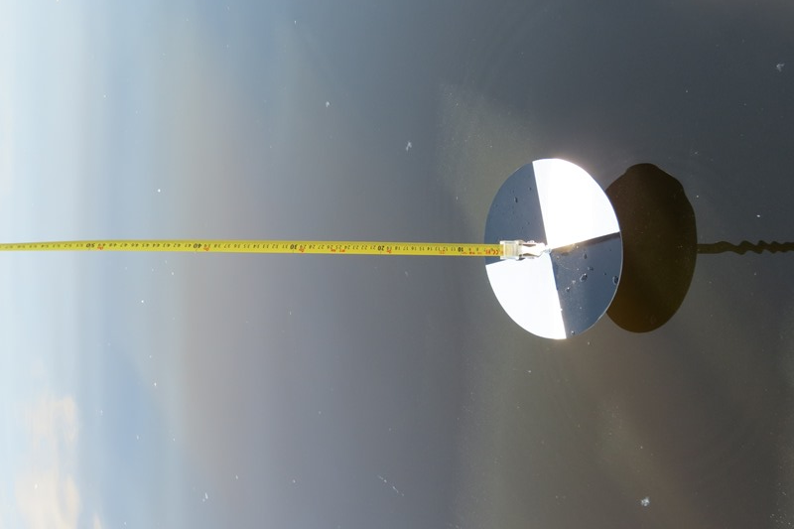
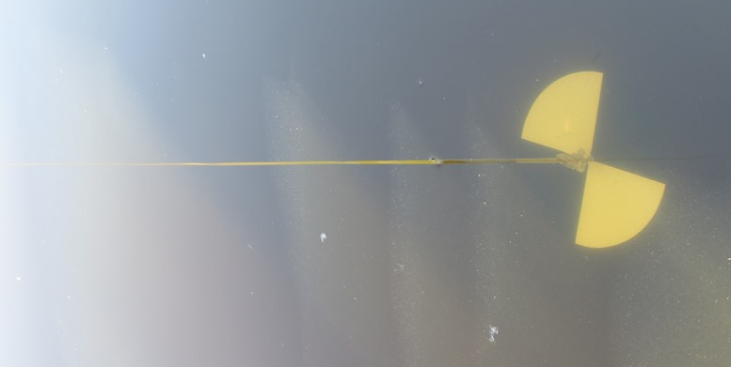
6. Klasse: Gewässer

Slide 64
6. Klasse: Gewässer
Freilandarbeit
abiotische Ökofaktoren
Wassertemperatur (Ufer, Steg, nicht Boot)
Sichttiefe (Secchi-Scheibe vom Steg aus)
Fließgeschwindigkeit

Slide 65
6. Klasse: Gewässer
Freilandarbeit
abiotische Ökofaktoren
Wassertemperatur (Ufer, Steg, nicht Boot)
Sichttiefe (Secchi-Scheibe vom Steg aus)
Fließgeschwindigkeit
Sauerstoff-Gehalt (mit Elektrode): aufwendig, unzuverlässig => lieber nicht

Slide 66
6. Klasse: Gewässer
Freilandarbeit
biotische Ökofaktoren
Wirbeltiere (Zufalls-Beobachtung)
Wirbellose (Fluginsekten, Steine umdrehen)

Slide 67
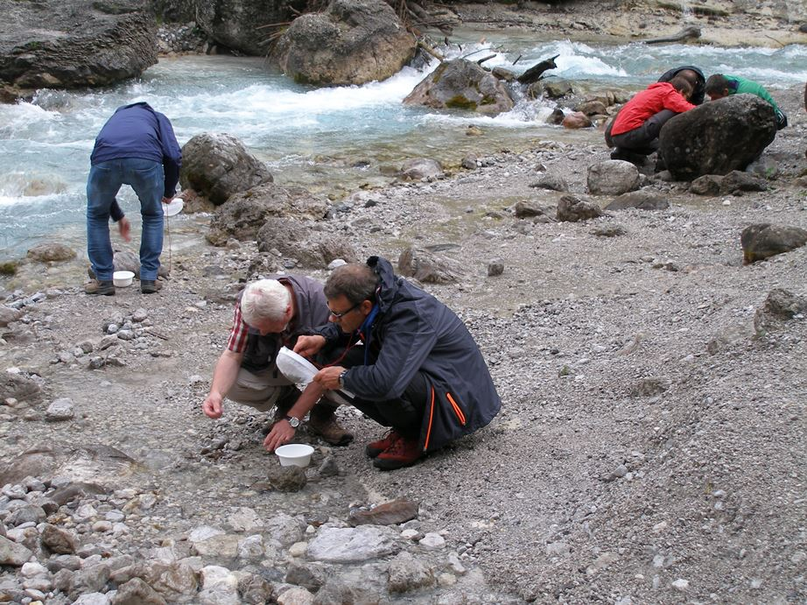
6. Klasse: Gewässer
Seminarlehrer am Wimbach bei Berchtesgaden

Slide 68
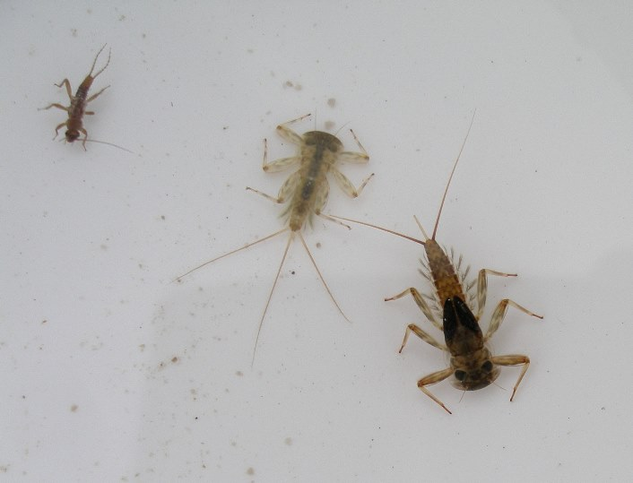
6. Klasse: Gewässer
Freilebende Larven von Steinfliegen oder Libellen

Slide 69
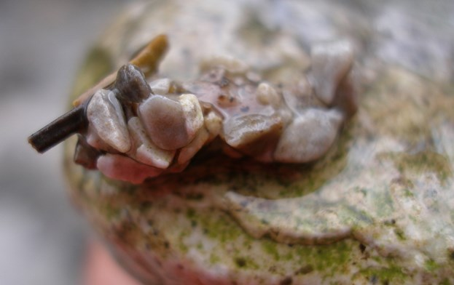
6. Klasse: Gewässer
Larve einer Köcher-fliege im Köcher

Slide 70
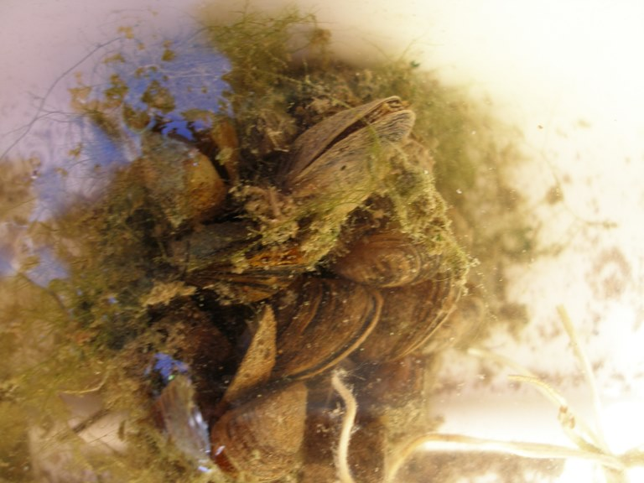
6. Klasse: Gewässer
Bachmuschel:
langsam fließend
Larve einer Köcher-fliege im Köcher

Slide 71
6. Klasse: Gewässer
Wichtiger als die genaue Bestimmung sind Struktur-Funktions-Beziehungen

Slide 72
6. Klasse: Gewässer
Wichtiger als die genaue Bestimmung sind Struktur-Funktions-Beziehungen, z. B.:
flacher Körper als Angepasstheit an starke Strömung

Slide 73
6. Klasse: Gewässer
Wichtiger als die genaue Bestimmung sind Struktur-Funktions-Beziehungen, z. B.:
flacher Körper als Angepasstheit an starke Strömung
oder ein Vergleich zweier unterschiedlicher Gewässer.

Slide 74
6. Klasse: Gewässer
Freilandarbeit
biotische Ökofaktoren
Pflanzen am Ufer und im Uferbereich: Unterschiede im Bau von Land- und Wasserpflanzen (zerteilte Blätter bei starker Strömung, Schwimmblätter…)

Slide 75
6. Klasse: Gewässer
Freilandarbeit
Aufarbeitung im Unterricht:
Präsentationen
Zusammenhänge herstellen (Standorte im Vergleich, Land und Wasser, Nahrungs-kette usw.)

Slide 76
6. Klasse: Gewässer
„Die Sichttiefe ist dort besonders gering, wo viel Licht hinfällt, weil dort die Algen besser wachsen.“
„Je näher der Gegenstand am Ufer schwimmt, desto langsamer bewegt er sich.“
„Im warmen Wasser ist weniger Sauerstoff.“
„Der flutende Hahnenfuß hat stark zerfaserte Blätter, damit ihn die Strömung nicht mitreißt.“

Slide 77
6. Klasse: Gewässer
ggf. Nutzung des Gewässers durch den Menschen (nicht im Lehrplan):
Mühle
Verkehrsweg
Bewässerung
Entwässerung
Freizeitnutzung …

Slide 78
6. Klasse: Gewässer
Weniger ist mehr!
Arbeitsaufträge:
wenige
(scheinbar) einfach
klar formuliert und strukturiert
anschließende Auswertung

Slide 79
Ökologie
im LehrplanPLUS
der Mittelstufe

Slide 80
8. Klasse: Ökosysteme
Veränderung in der Zusammensetzung von Ökosystemen
Eingriffe des Menschen (ortsnah)
nachhaltige Entwicklung

Slide 81
8. Klasse: Ökosysteme
Veränderung in der Zusammensetzung von Ökosystemen
Eingriffe des Menschen (ortsnah)
nachhaltige Entwicklung
Sinnvoll:
Wiederholung von Grundwissen
(Lebensraum, -gemeinschaft, Ökosystem; Nahrungsbeziehun-gen; Formenkenntnis)

Slide 82
8. Klasse: Ökosysteme
Veränderung in der Zusammensetzung von Ökosystemen
Eingriffe des Menschen (ortsnah)
nachhaltige Entwicklung
Dabei dieses Grundwissen erweitern (Nahrungskette, Nahrungsnetz; Produzenten, Konsumenten, Destruenten …)

Slide 83
8. Klasse: Ökosysteme
Veränderung in der Zusammensetzung von Ökosystemen
Eingriffe des Menschen (ortsnah)
nachhaltige Entwicklung
Sukzession:
Es gibt kein Klimaxstadium!

Slide 84
8. Klasse: Ökosysteme
Veränderung in der Zusammensetzung von Ökosystemen
Eingriffe des Menschen (ortsnah)
nachhaltige Entwicklung
„Artenkenntnis“ erweitern:
nicht unbedingt echte Arten, besser „Formenkenntnis“

Slide 85
8. Klasse: Ökosysteme
Veränderung in der Zusammensetzung von Ökosystemen
Eingriffe des Menschen (ortsnah)
nachhaltige Entwicklung
Am besten mit Freiland-Arbeit im Umkreis der Schule.

Slide 86
8. Klasse: Ökosysteme
Veränderung in der Zusammensetzung von Ökosystemen
Eingriffe des Menschen (ortsnah)
nachhaltige Entwicklung
Interessens-Konflikte zwischen Ökonomie, Ökologie, Sozialem:
schülerzentriertes Auswerten von Quellen

Slide 87
8. Klasse: Ökosysteme
Veränderung in der Zusammensetzung von Ökosystemen
Eingriffe des Menschen (ortsnah)
nachhaltige Entwicklung
z. B. CO₂-Problematik
Eintrag von Schadstoffen
Flächenverbrauch
Neobiota
Recycling

Slide 88
8. Klasse: Ökosysteme
Veränderung in der Zusammensetzung von Ökosystemen
Eingriffe des Menschen (ortsnah)
nachhaltige Entwicklung
Ökologischer Fußabdruck:
Internetseite, mehrere Durchläufe und anschließende Diskussion

Slide 89
8. Klasse: Ökosysteme
Orientieren Sie sich auch hier nicht an den Lehrbüchern!

Slide 90
Nickl, Februar 2020

